Slide 1


Informace o využití podpory ŠKODA AUTO a.s. na podporu STEM předmětů školní rok 2020-2021
Základní škola a mateřská škola Rychnov nad Kněžnou, Roveň 60

Slide 2
Jak jsme prostředky využili
Plánovaná podpora byla rozdělena do 2 oblastí:
materiální a technické vybavení
spolupráce, metodologie, formy výuky
Jako prioritu jsme si vytýčili zlepšení materiálního a technického vybavení pro výuku informatiky našich žáků.

Slide 3
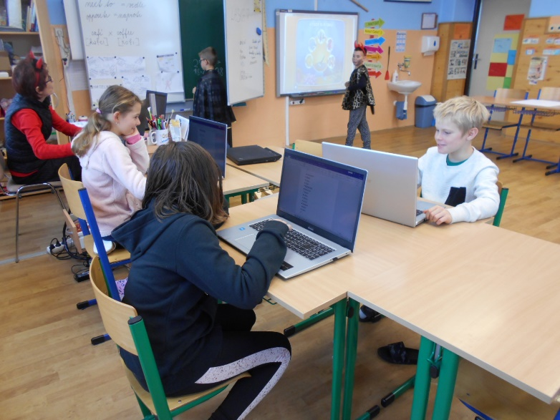
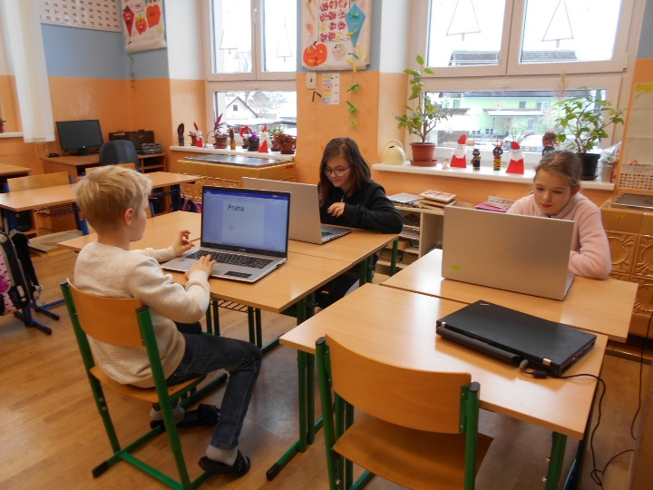
1.Materiální a technické vybavení
Pro výuku informatiky jsme měli k dispozici pouze 4 pevné počítače, které už dost pamatují. Z darovaných finančních prostředků jsme zakoupili 4 nové moderní stroje – notebooky s příslušenstvím pro nejstarší žáky.
Všichni se pekelně soustředili!

Slide 4
2. Spolupráce, metodologie, formy výuky
Díky finančním prostředkům z daru Škoda Auto jsme ve školním roce 2019/2020 mohli zrealizovat dvě lekce polytechnického vzdělávání od Malé technické univerzity pro děti v naší MŠ a žáky v naší ZŠ.
Na tyto počáteční lekce jsme v tomto školním roce navázali účastí v projektu Implementace Krajského akčního plánu rozvoje vzdělávání v KHK II. a získali jsme pro naši mateřskou školu kompletní metodiku a pomůcky pro realizaci celé MTU – děti se průběžně setkávaly s lektorkou na deseti tandemových lekcích zaměřených vždy na jedno technické téma (např. Malý projektant, Stavitel věží, Malý vodohospodář, Malý energetik atd.) a jedna paní učitelka byla proškolena tak, aby v dalších letech mohla sama vést hodiny MTU v naší MŠ.

Slide 5
A tak při možnosti zrealizovat další vzdělávání našich učitelů v oblasti digitálního světa jsme se logicky obrátili opět na Malou technickou univerzitu a domluvili se na školení „Úvod do digitálního světa“ (prožitkem, názorně a jednoduše), který by nás měl posunout zase o kousek cesty dál v zapojování technických a digitálních prvků do vzdělávání našich nejmenších dětí a žáků.
Paní lektorka z MTU byla skvělá a všechny zúčastněné učitelky z MŠ i ZŠ nadchla pro práci s robotickými pomůckami.

Slide 6
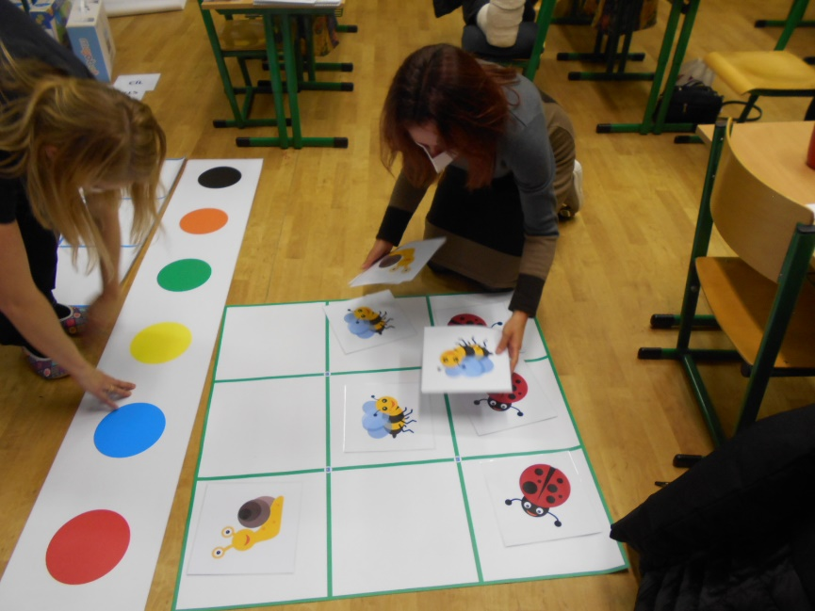
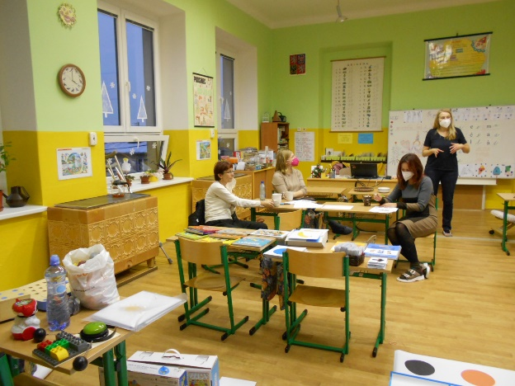
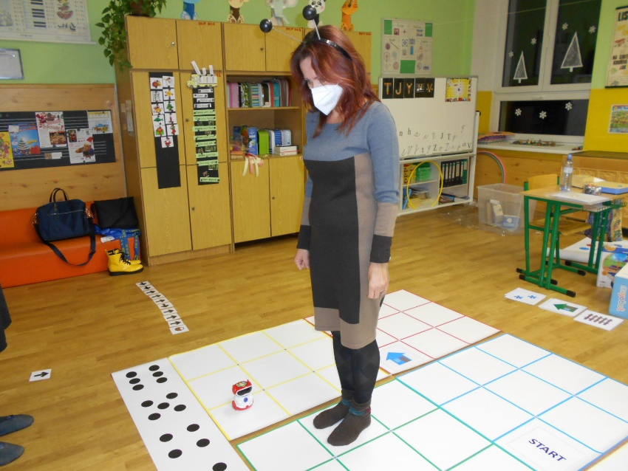
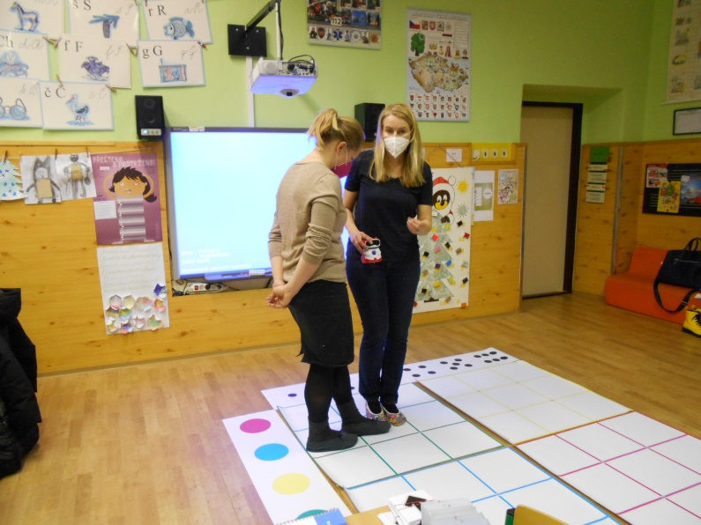
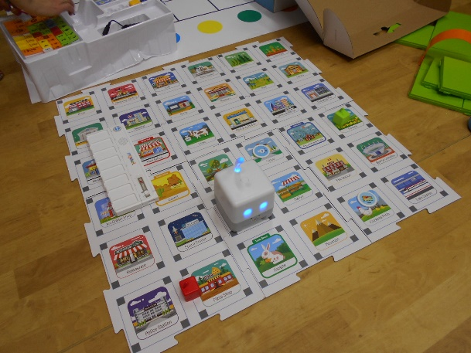
A takto jsme si hrály…

Slide 7
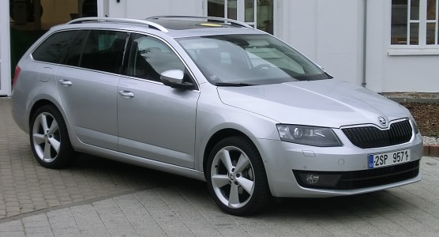
Závěrečné zhodnocení
I tento ročník projektu hodnotíme jako úspěšné pokračování naší cesty ke zlepšování podmínek pro výchovně vzdělávací činnost našich dětí a žáků a rozšiřování možností v oblasti technické a digitální gramotnosti.
Těšíme se na spolupráci v příštím ročníku
a děkujeme za Vaši podporu, které si skutečně vážíme!

